Slide 1

REVIEW Collaboration ToolS
JURUSAN TEKNOLOGI INFORMASI
POLITEKNIK NEGERI MALANG
PROYEK 2

Slide 2
COLLABORATION TOOLS
Aplikasi yang dpata digunakan untuk bekerja secara berkolaborasi atau kerja tim secara daring/ remote.

Slide 3
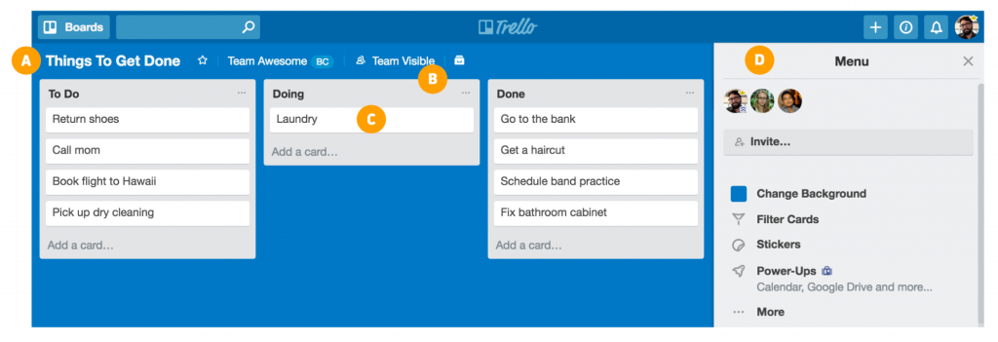
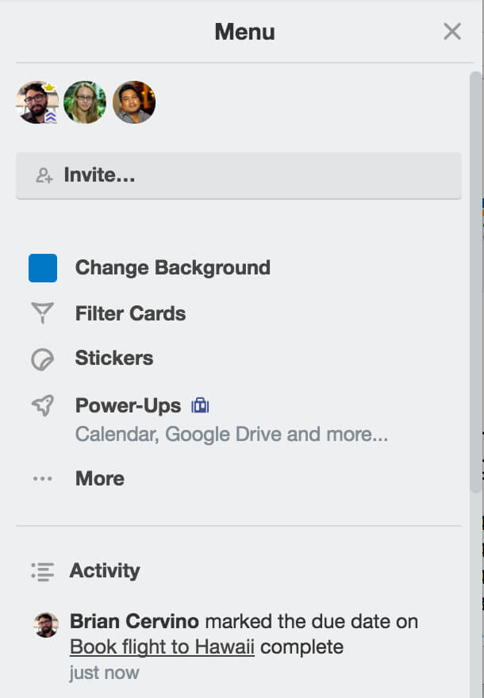
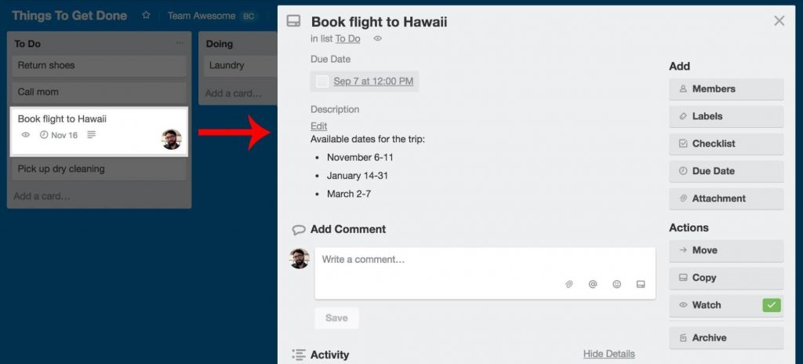
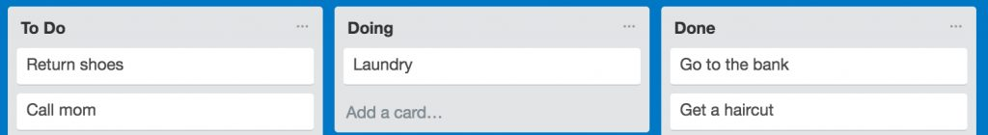
Trello
Trello adalah aplikasi kolaborasi yang memungkinkan Anda untuk mengatur berbagai proyek dalam satu tempat. Dengan Trello, semua orang di proyek tersebut bisa tahu apa yang sedang dikerjakan, siapa yang mengerjakannya, dan sudah sejauh mana ia mengerjakannya.

Slide 4
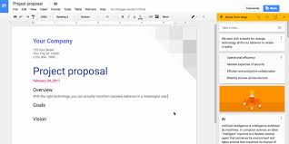
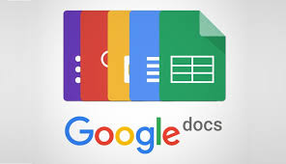
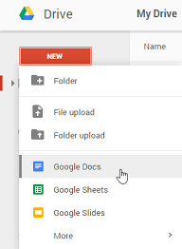
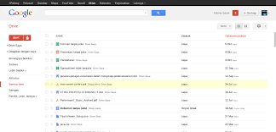
GooGLE DOCS
Google Docs merupakan salah satu layanan gratis dari Google untuk digunakan sebagai program pengolah kata, spreadsheet, presentasi, hingga penyimpanan data yang berbasis web. Google Docs sangat memungkinkanmu untuk mengedit file secara online saat berkolaborasi dengan orang lain secara real time.

Slide 5
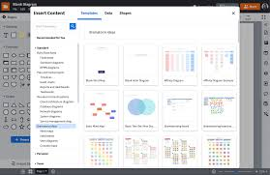
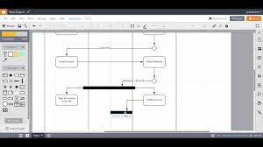
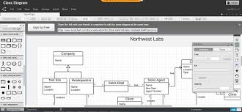
LUCID CHART
Lucidchart merupakan aplikasi online yang dapat digunakan untuk bekerja secara kolaboratif dalam penggambaran diagram serta visualisasi bisnis proses, mindMap flowchart, serta UML.

Slide 6
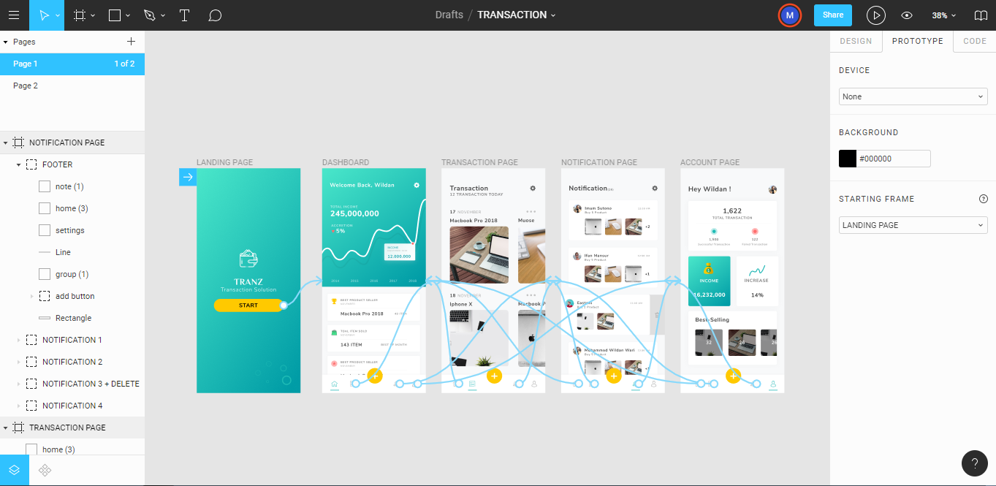
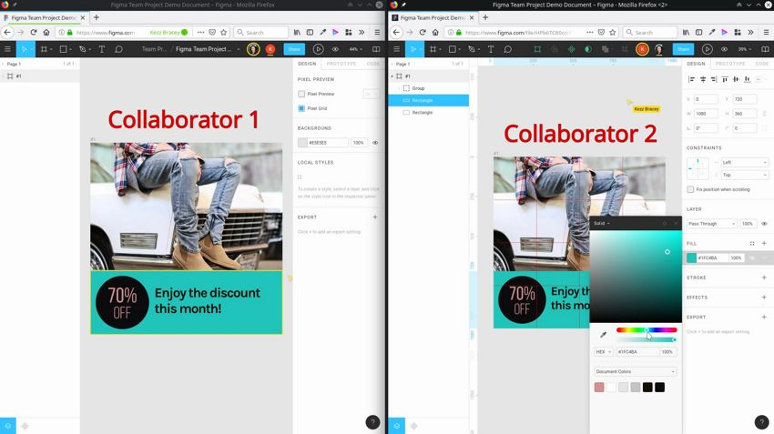
FIGMA
Figma adalah salah satu design tool yang biasanya digunakan untuk membuat tampilan aplikasi mobile, desktop, website dan lain-lain. Figma bisa digunakan di sistem operasi windows, linux ataupun mac dengan terhubung ke internet. Umumnya Figma banyak digunakan oleh seseorang yang bekerja dibidang UI/UX, web design dan bidang lainnya yang sejenis. Selain mempunyai kelengkapan fitur layaknya Adobe XD, Figma memiliki keunggulan yaitu untuk pekerjaan yang sama dapat dikerjakan oleh lebih dari satu orang secara bersama-sama walaupun ditempat yang berbeda.

Slide 7
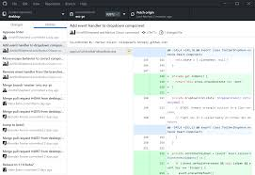
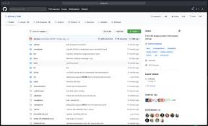
GitHUB
GitHub adalah sebuah aplikasi berbasis website dengan Version Control System (VCS) yang menyediakan layanan untuk menyimpan repository dengan gratis. Respository merupakan tempat yang dapat Anda gunakan untuk menyimpan berbagai file berupa source code. aplikasi dengan basis website ini berfungsi untuk membantu penyimpanan repository. Namun tak hanya itu, dengan aplikasi ini Anda juga dapat melakukan kolaborasi dalam mengerjakan project tertentu agar dapat terus melakukan update secara rutin, termasuk melacak dan menyimpan perubahan-perubahan yang terjadi dalam project Anda tersebut.

Slide 8
TUGAS KELOMPOK
Buatlah kelompok dengan teman anda ( 1 kelompok 4-5 orang)
Buatlah sebuah Board pada Trello dimana ketua kelompok memberikan tugas kepada masing-masing anggota kelompok melalui cards yang tertulis pada boards tersebut.
Buatlah sebuah dokumen menggunkan google Docs yang dapat diakses oleh semua anggota kelompok.
Buatlah sebuah lembar kerja pada LucidChart dimana setiap anggota dapat mengakses serta menambahkan objek pada lembar kerja yang sama.
Buatlah sebuah lembar kerja pada Figma dimana setiap anggota dapat mengakses serta menambahkan objek pada lembar kerja yang sama.
Buatlah sebuah file .html yang menampilkan “Hello World” . Simpan pada repository github dan setiap anggota kelompok menambahkan tulisan nama masing masing pada file .html tersebut melalui proses pull, commit dan push.

Slide 9
TERIMA KASIH

